Slide 1
Python
Python 3.7.X

Slide 2
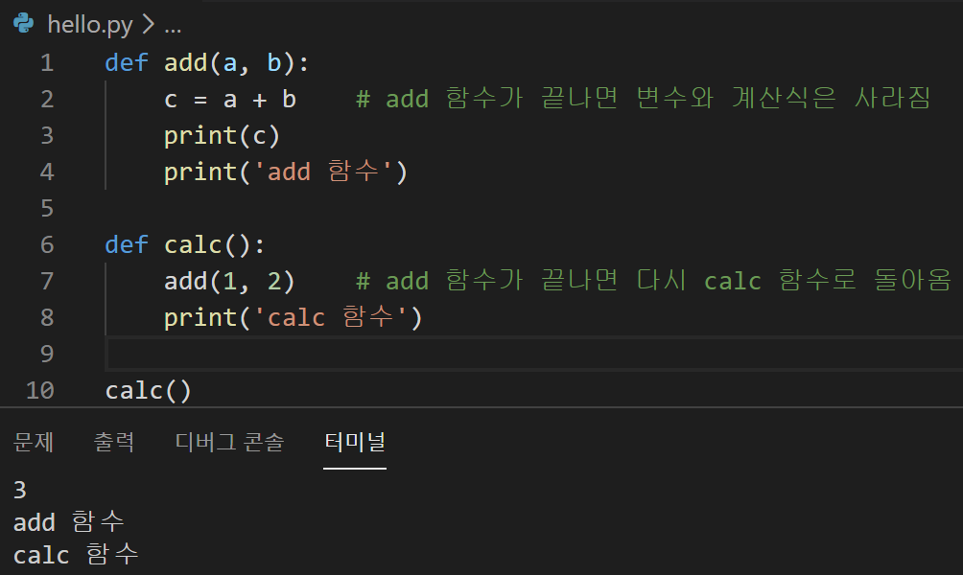
코루틴 사용하기
함수를 호출한 뒤 함수가 끝나면 현재 코드로 다시 돌아왔다
1. 예를 들어서 다음과 같이 calc 함수 안에서 add 함수를 호출했을 때 add 함수가 끝나면 다시 calc 함수로 돌아온다
2. 특히 add 함수가 끝나면 이 함수에 들어있던 변수와 계산식은 모두 사라진다
calc가 메인 루틴(main routine)이면 add는 calc의 서브 루틴(sub routine)이다

Slide 3
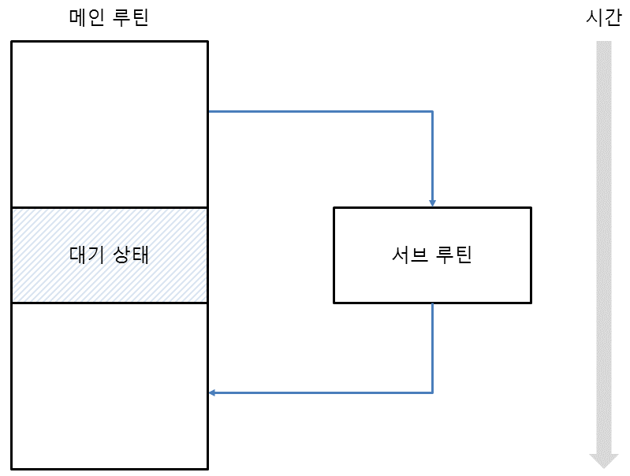
코루틴 사용하기
메인 루틴에서 서브 루틴을 호출하면 서브 루틴의 코드를 실행한 뒤 다시 메인 루틴으로 돌아온다
특히 서브 루틴이 끝나면 서브 루틴의 내용은 모두 사라진다
서브 루틴은 메인 루틴에 종속된 관계

Slide 4
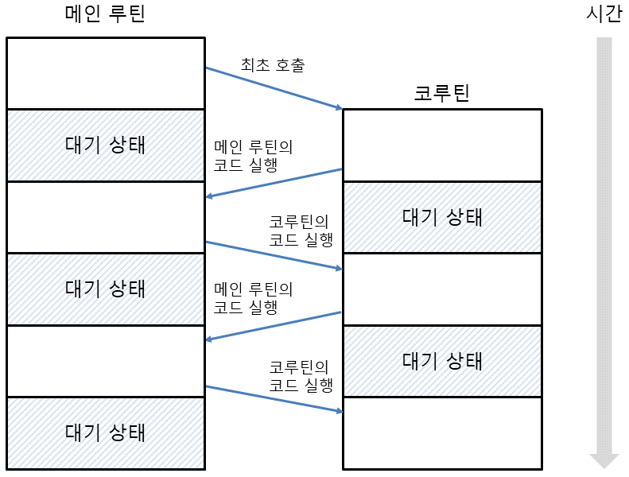
코루틴 사용하기
코루틴은 방식이 조금 다르다
코루틴(coroutine)은 cooperative routine를 의미하는데 서로 협력하는 루틴이라는 뜻
메인 루틴과 서브 루틴처럼 종속된 관계가 아니라 서로 대등한 관계이며 특정 시점에 상대방의 코드를 실행

Slide 5
코루틴 사용하기
코루틴은 함수가 종료되지 않은 상태에서 메인 루틴의 코드를 실행한 뒤 다시 돌아와서 코루틴의 코드를 실행
코루틴이 종료되지 않았으므로 코루틴의 내용도 계속 유지

Slide 6
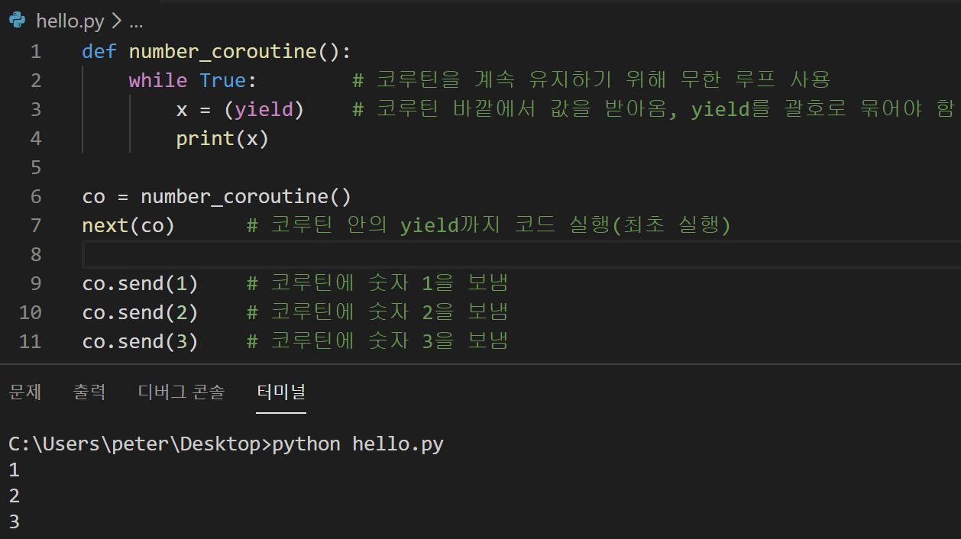
코루틴에 값 보내기
코루틴은 제너레이터의 특별한 형태이다
제너레이터는 yield로 값을 발생시켰지만 코루틴은 yield로 값을 받아올 수 있다
코루틴객체.send(값)
변수 = (yield)
코루틴에 값을 보내면서 코드를 실행할 때는 send 메서드를 사용
send 메서드가 보낸 값을 받아오려면 (yield) 형식으로 yield를 괄호로 묶어준 뒤 변수에 저장

Slide 7
코루틴에 값 보내기
코루틴 number_coroutine은 while True:로 무한히 반복하도록 만든다
왜냐하면 코루틴을 종료하지 않고 계속 유지시키기 위해 무한 루프를 사용
그리고 x = (yield)와 같이 코루틴 바깥에서 보낸 값을 받아서 x에 저장하고, print로 x의 값을 출력

Slide 8
코루틴에 값 보내기
코루틴 바깥에서는 co = number_coroutine()과 같이 코루틴 객체를 생성
next(co)로 코루틴 안의 코드를 최초로 실행하여 yield까지 코드를 실행
send 대기
co.send로 숫자 1, 2, 3을 보내면 코루틴 안에서 숫자를 받은 뒤 print로 출력

Slide 9
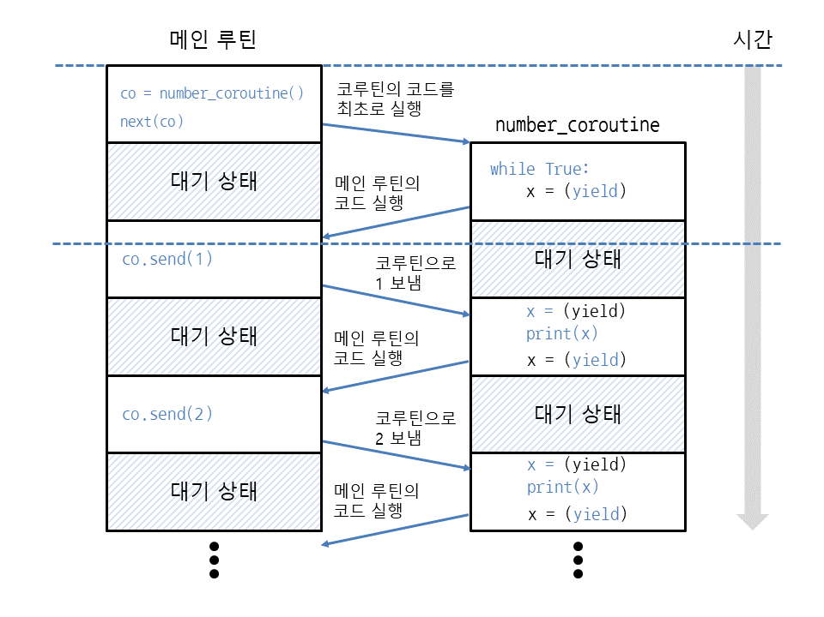
코루틴에 값 보내기
코루틴의 동작 과정 그림
next(co)로 코루틴의 코드를 최초로 실행하면 x = (yield)의 yield에서 대기하고 다시 메인 루틴으로 돌아온다

Slide 10
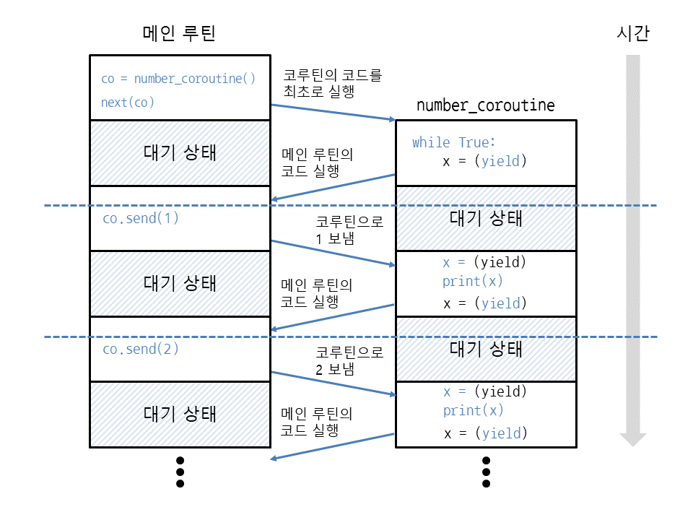
코루틴에 값 보내기
코루틴의 동작 과정 그림
메인 루틴에서 co.send(1)로 1을 보내면 코루틴은 대기 상태에서 풀리고 x = (yield)의 x = 부분이 실행된 뒤 print(x)로 숫자를 출력
이 코루틴은 while True:로 반복하는 구조이므로 다시 x = (yield)의 yield에서 대기

Slide 11
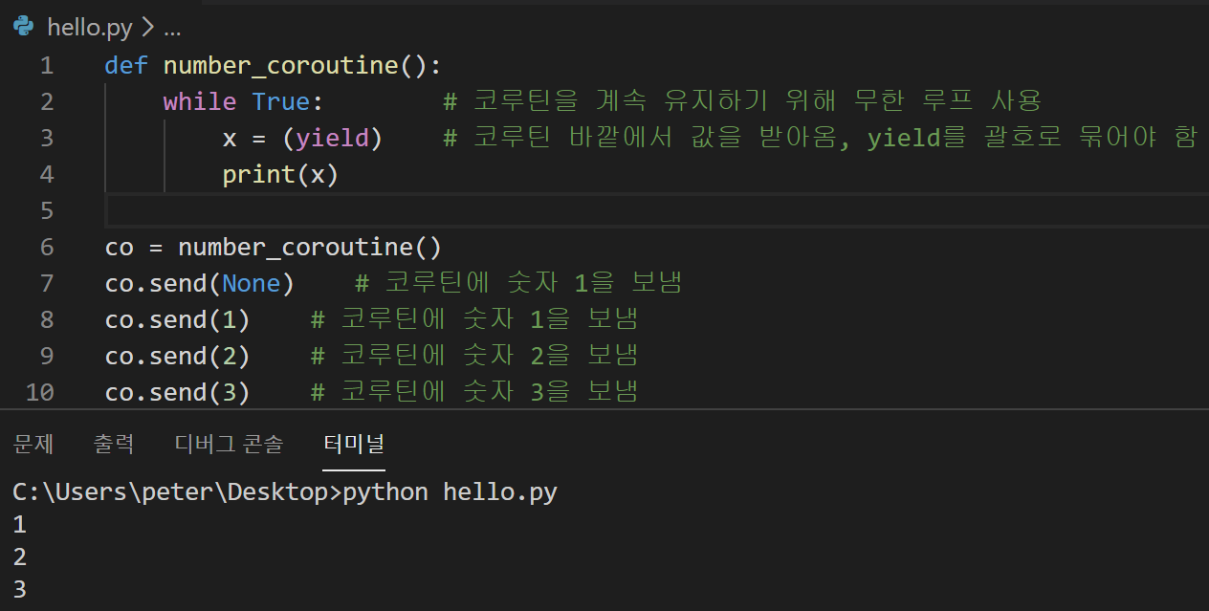
코루틴에 값 보내기
정리
next 함수(__next__ 메서드)로 코루틴의 코드를 최초로 실행하고, send 메서드로 코루틴에 값을 보내면서 대기하고 있던 코루틴의 코드를 다시 실행
send로 코루틴의 코드를 최초로 실행하기
코루틴객체.send(None)과 같이 send 메서드에 None을 지정해도 코루틴의 코드를 최초로 실행

Slide 12
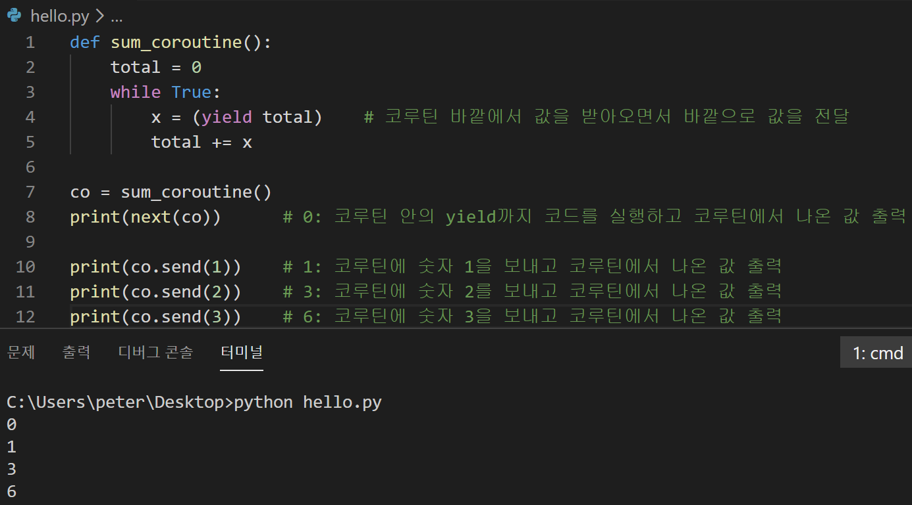
코루틴 바깥으로 값 전달하기
변수 = (yield 변수)
변수 = next(코루틴객체)
변수 = 코루틴객체.send(값)

Slide 13
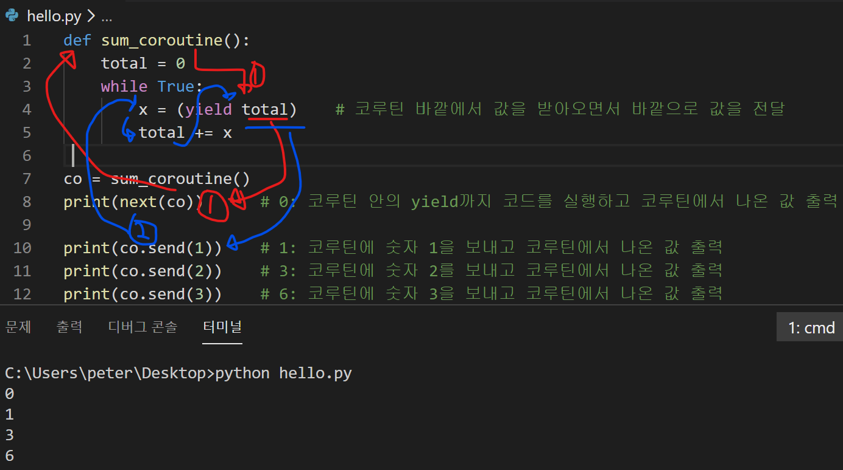
코루틴 바깥으로 값 전달하기
send가 보낸 값은 x에 저장되고, 코루틴 바깥으로 보낼 값은 total
7번줄 : co를 코루틴 객체 생성
8번줄 : sum_coroutine을 실행
2번줄 : total을 0으로 설정
4번줄 : 반복문을 이용해서 yield에서 대기
4번줄 : 대기하기 전에 total값을 출력
8번줄 : total값을 print로 출력
10번줄 : 코루틴에 값 보내기
4번줄 : 대기하고 있는 yield 위치에 send로 보낸
1을 x에 대입
5번줄 : total = total + x 로 x 값을 더함
4번줄 : 반복문을 통해서 yield위치에서 대기
4번줄 : 대기하기전 total 값을 출력

Slide 14
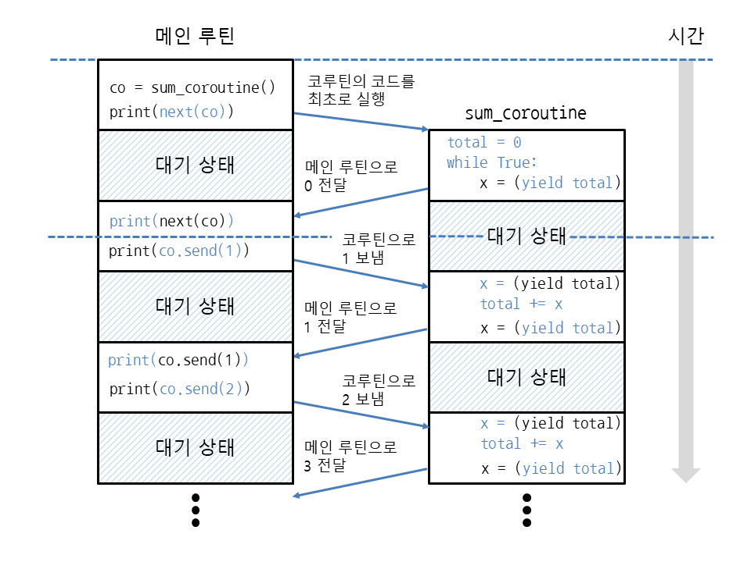
코루틴 바깥으로 값 전달하기

Slide 15
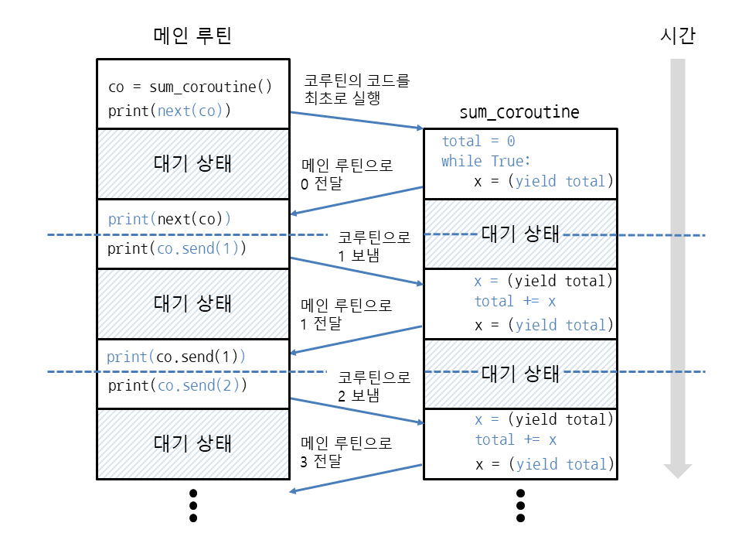
코루틴 바깥으로 값 전달하기
잘 생각해보면 이 방식이 일반적인 제너레이터

Slide 16
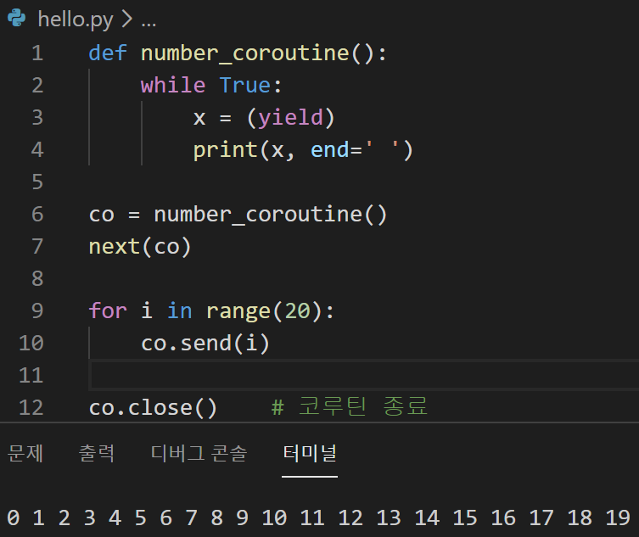
코루틴을 종료하고 예외 처리하기
보통 코루틴은 실행 상태를 유지하기 위해 while True:를 사용해서 끝나지 않는 무한 루프로 동작
코루틴을 강제로 종료하고 싶다면 close 메서드를 사용
코루틴객체.close()
사실 파이썬 스크립트가 끝나면 코루틴도 끝나기 때문에 close를 사용하지 않은 것과 별 차이가 없다
하지만 close는 코루틴의 종료 시점을 알아야 할 때 사용하면 편리하다

Slide 17
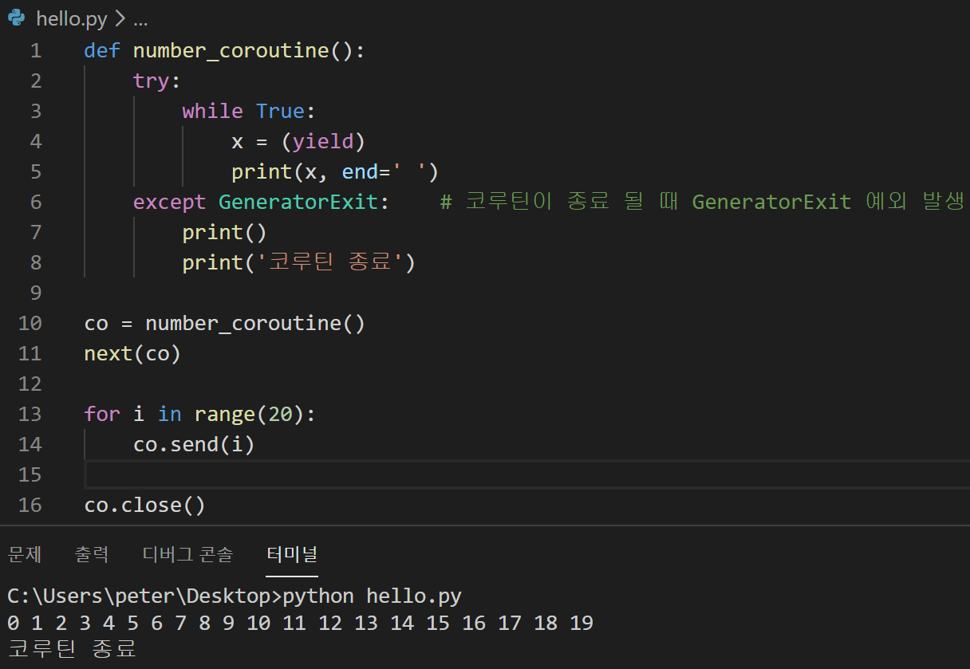
GeneratorExit 예외 처리하기
코루틴 객체에서 close 메서드를 호출하면 코루틴이 종료될 때 GeneratorExit 예외가 발생

Slide 18
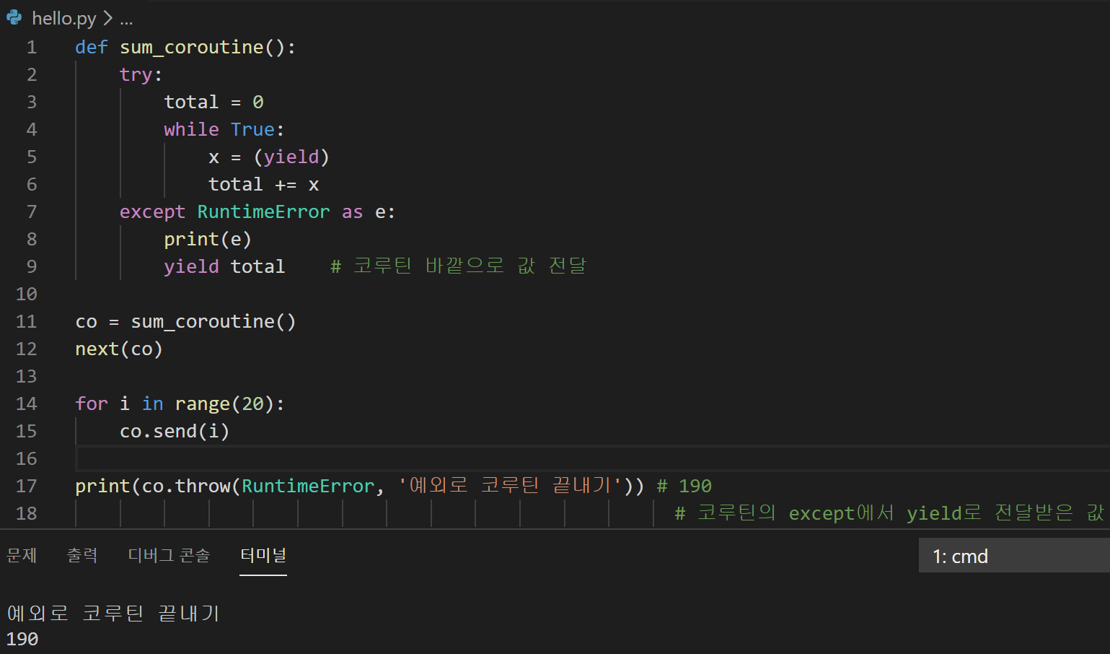
코루틴 안에서 예외 발생시키기
코루틴 안에 예외를 발생 시킬 때는 throw 메서드를 사용
코루틴객체.throw(예외이름, 에러메시지)
①
②

Slide 19
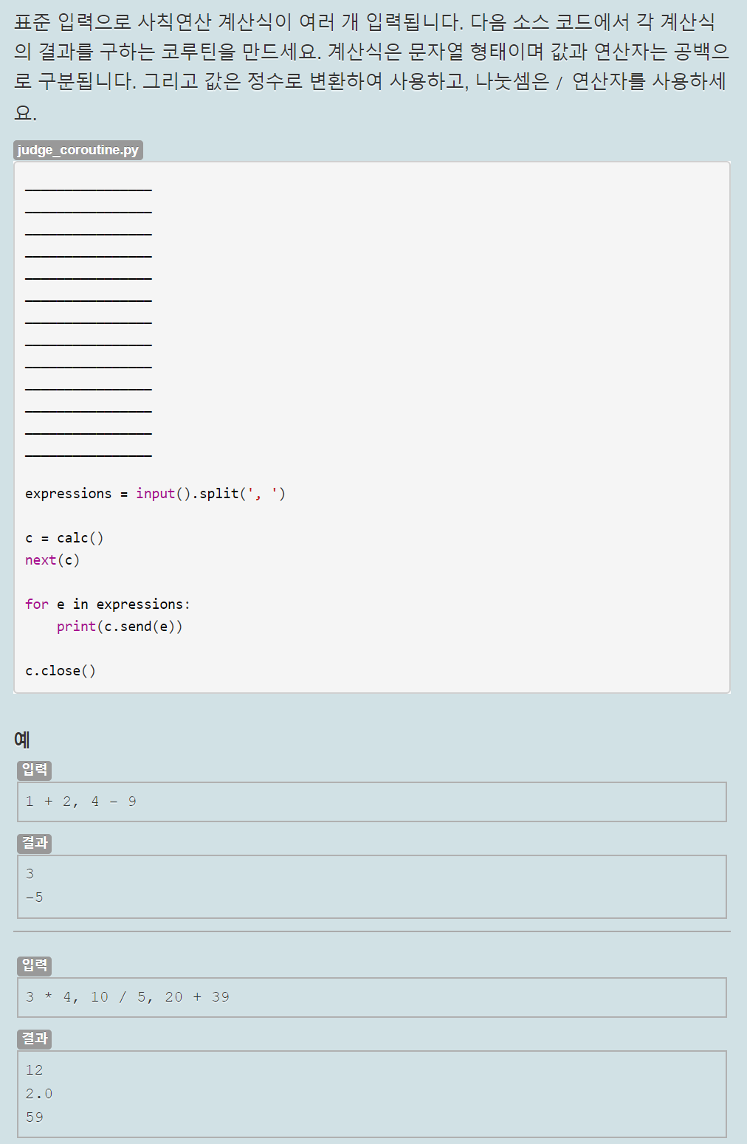
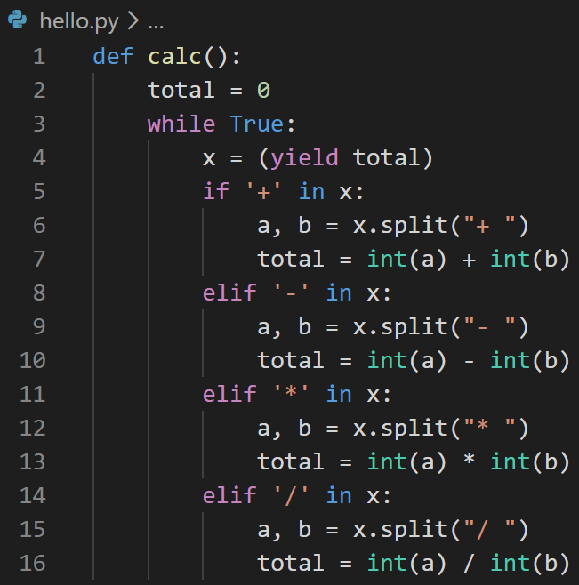

Slide 20
코루틴의 이점
보통 두 루틴이 동시에 실행되는 멀티태스킹은 하나의 변수에 값을 동시에 쓰면(write) 동기화 문제가 발생한다. 따라서 크리티컬 섹션, 세마포어, 뮤텍스 등 동기화를 위한 락(lock)이 필요합니다.
하지만, 코루틴은 시분할 방식 멀티태스킹이라 동기화를 위한 락이 필요하지 않다.

